Slide 1
Fundamentos de Programación
Reporte 1
Santana Dominguez Fatiima
1TM14

Slide 2
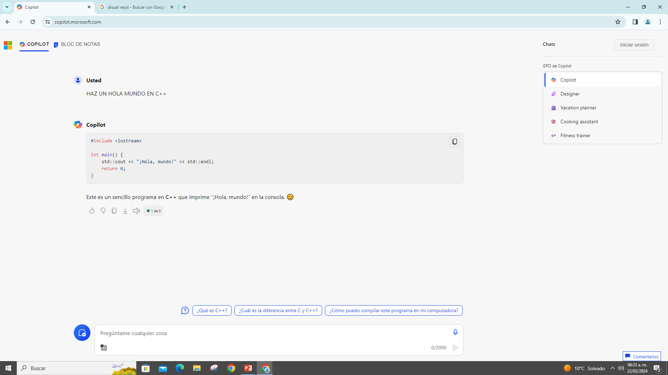
HOLA MUNDO EN C++

Slide 3
LA COMPUTACION O INFORMATICA UBICÚA ubicomp
Es entendida como la integración de la información del entorno de la persona,de forma

Slide 4
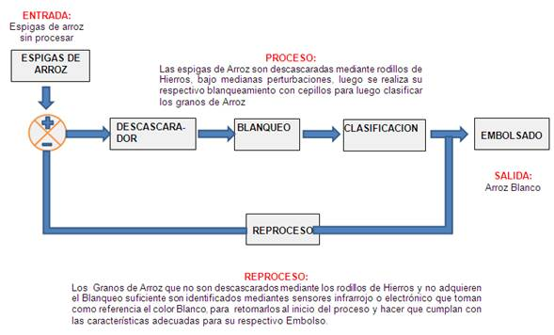
DIAGRAMA DE BLOQUES
Un diagrama de bloques es una representación gráfica de un sistema, proyecto o escenario. Ofrece una visión funcional de un sistema e ilustra cómo se interrelacionan sus distintos elementos. Los ingenieros, en particular, utilizan los diagramas de bloques para modelar los elementos de un sistema y comprender cómo están todos conectados. Pero estas herramientas también son útiles en muchos otros casos de uso.

Slide 5
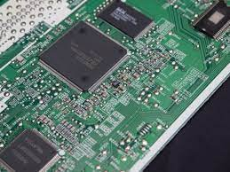
SISTEMAS DE EMBEBIDOS
Conjunto de componentes electrónicos asociados para realizar funciones dedicadas el cual es el encargado de recibir ,analizar y procesar los datos admitidos por los sensores,para para posteriormente,enviar una señal a los actuadores y que estos realice la función o funciones especificas requeridas.
CARACTERISTICAS
Las principales características de un sistema embebido son el bajo costo y consumo de potencia. Dado que muchos sistemas embebidos son concebidos para ser producidos en miles o millones de unidades, el costo por unidad es un aspecto importante a tener en cuenta en la etapa de diseño.

Slide 6
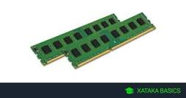
MEMORIA RAM
La memoria de acceso aleatorio (Random Access Memory, RAM) es una memoria de almacenaje a corto plazo. El sistema operativo de ordenadores u otros dispositivos utiliza la memoria RAM para guardar de forma temporal todos los programas y sus procesos de ejecución.1​ En la RAM se cargan todas las instrucciones que ejecuta la unidad central de procesamiento (CPU) y otras unidades del ordenador, además de contener los datos que manipulan los distintos programas.

Slide 7
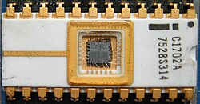
MEMORIA ROM
La memoria de solo lectura, conocida también como ROM (acrónimo en inglés de Read Only Memory), es un medio de almacenamiento utilizado en ordenadores y dispositivos electrónicos, que permite solo la lectura de la información y no su escritura,1​ independientemente de la presencia o no de una fuente de energía.
Características de la memoria RAM
La RAM es un tipo de chip de memoria que almacena datos temporalmente.
La RAM es volátil, es decir, pierde datos cuando se apaga el equipo.
Almacena la información que necesita el sistema operativo de tu computador.

Slide 8
MICROCONTROLADORES
ES UN CONJUNTO COMPLETO DE LIMITADAS PRESTACIONES, EL CUAL ESTA CONTENIDO EN UN MICROCHIP DE UN UNICO CIRCUITO INTEGRADO.
65816,68C02,68HCO8,68HC11,68K,8051,ARM,AVR,AVR32,BLACK,n,c167,m32c,mips,msp430,pic,powerpoint

Slide 9
PLACAS DE DESARROLLO
Una placa de desarrollo, conocidas también como computadora de placa única (SBC), es como su nombre indica un ordenador completamente construido sobre una placa de circuito único, con microprocesador(es), memoria, entrada/salida (E/S) y las características requeridas en un ordenador funcional. Estas computadoras de una sola placa se hicieron como sistemas de demostración o desarrollo, para sistemas educativos o para su uso como controladores integrados de computación. Incluso muchos tipos de ordenadores domésticos o portátiles integran todas sus funciones en una sola placa de circuito impreso.
En nuestra oferta tenemos amplia variedad de placas de desarrollo de las marcas más populares como Raspberry Pi, Arduino, micro:bit nVidia o Lilypad.

Slide 10
PROGRAMACIÓN
Programación es el proceso de crear un conjunto de instrucciones que le dicen a una computadora como realizar algún tipo de tarea. Pero no solo la acción de escribir un código para que la computadora o el software lo ejecute. Incluye, además, todas las tareas necesarias para que el código funcione correctamente y cumpla el objetivo para el cual se escribió.1​
En la actualidad, la noción de programación se encuentra muy asociada a la creación de aplicaciones de informática y videojuegos. En este sentido, es el proceso por el cual una persona desarrolla un programa, valiéndose de una herramienta que le permita escribir el código (el cual puede estar en uno o varios lenguajes, como C++, Java y Python, entre muchos otros) y de otra que sea capaz de “traducirlo” a lo que se conoce como lenguaje de máquina, que puede "comprender" el microprocesador.2​

Slide 11
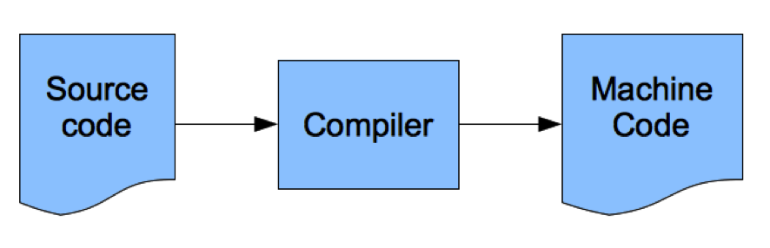
COMPILADOR
Es un Software que traduce un programa escrito en un lenguaje de programación de alto nivel (C / C ++, COBOL, etc.) en lenguaje de máquina. Un compilador generalmente genera lenguaje ensamblador primero y luego traduce el lenguaje ensamblador al lenguaje máquina. Una utilidad conocida como «enlazador» combina todos los módulos de lenguaje de máquina necesarios en un programa ejecutable que se puede ejecutar en la computadora.

Slide 12
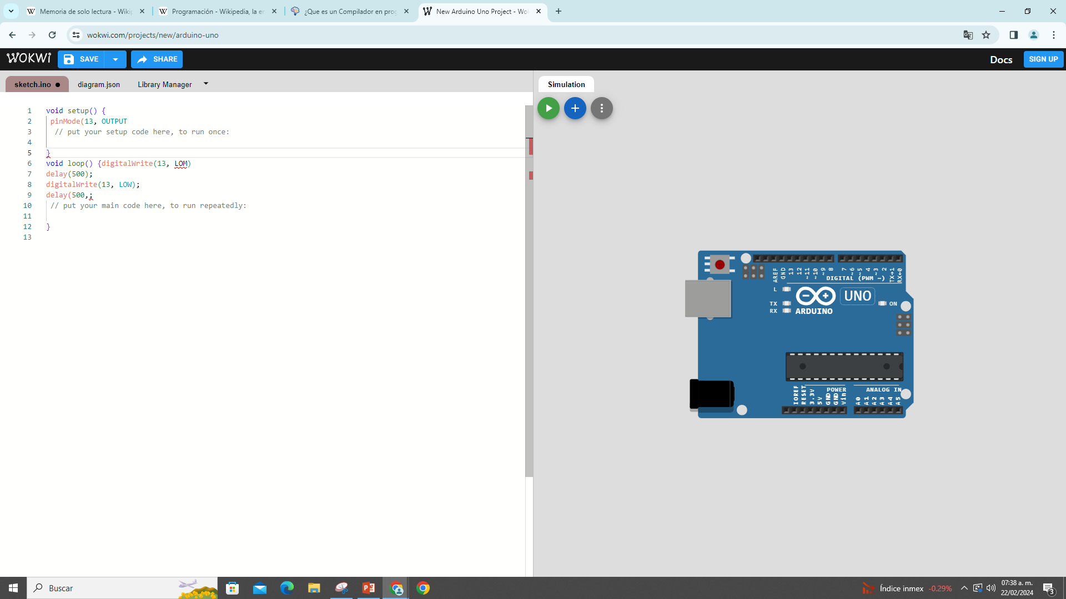
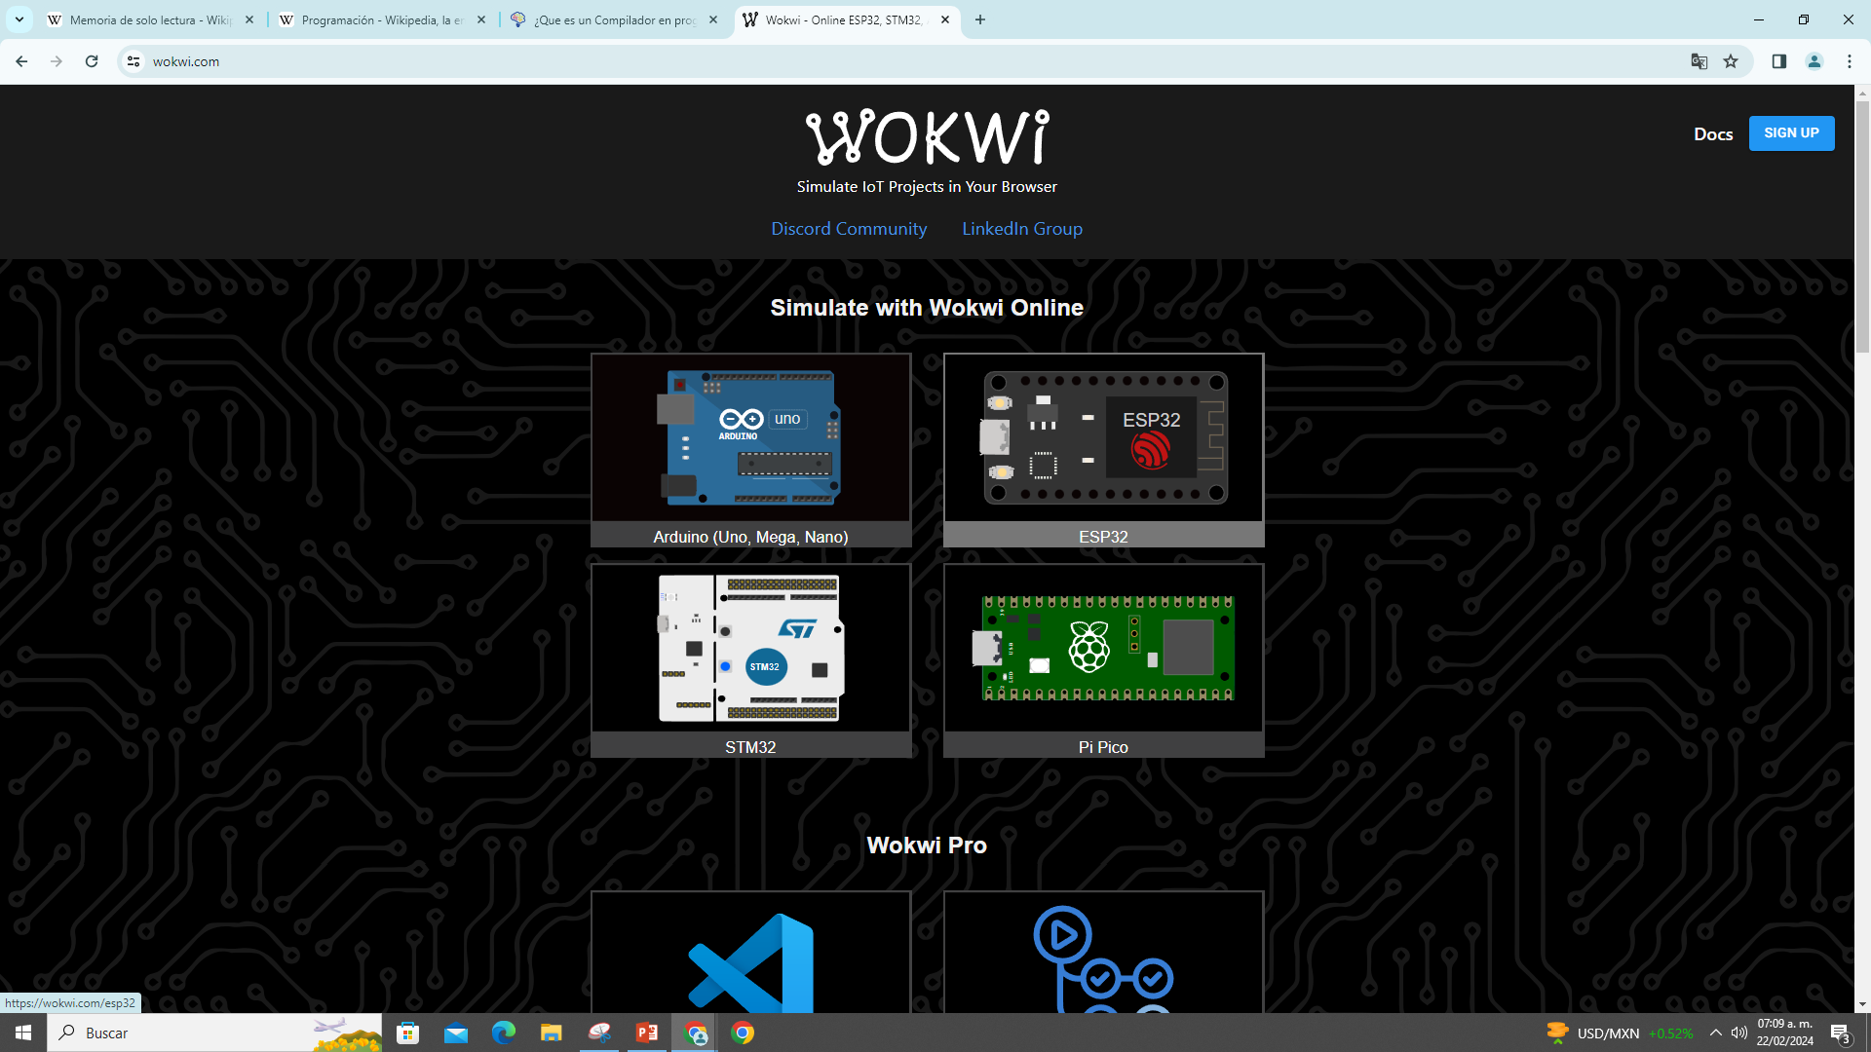
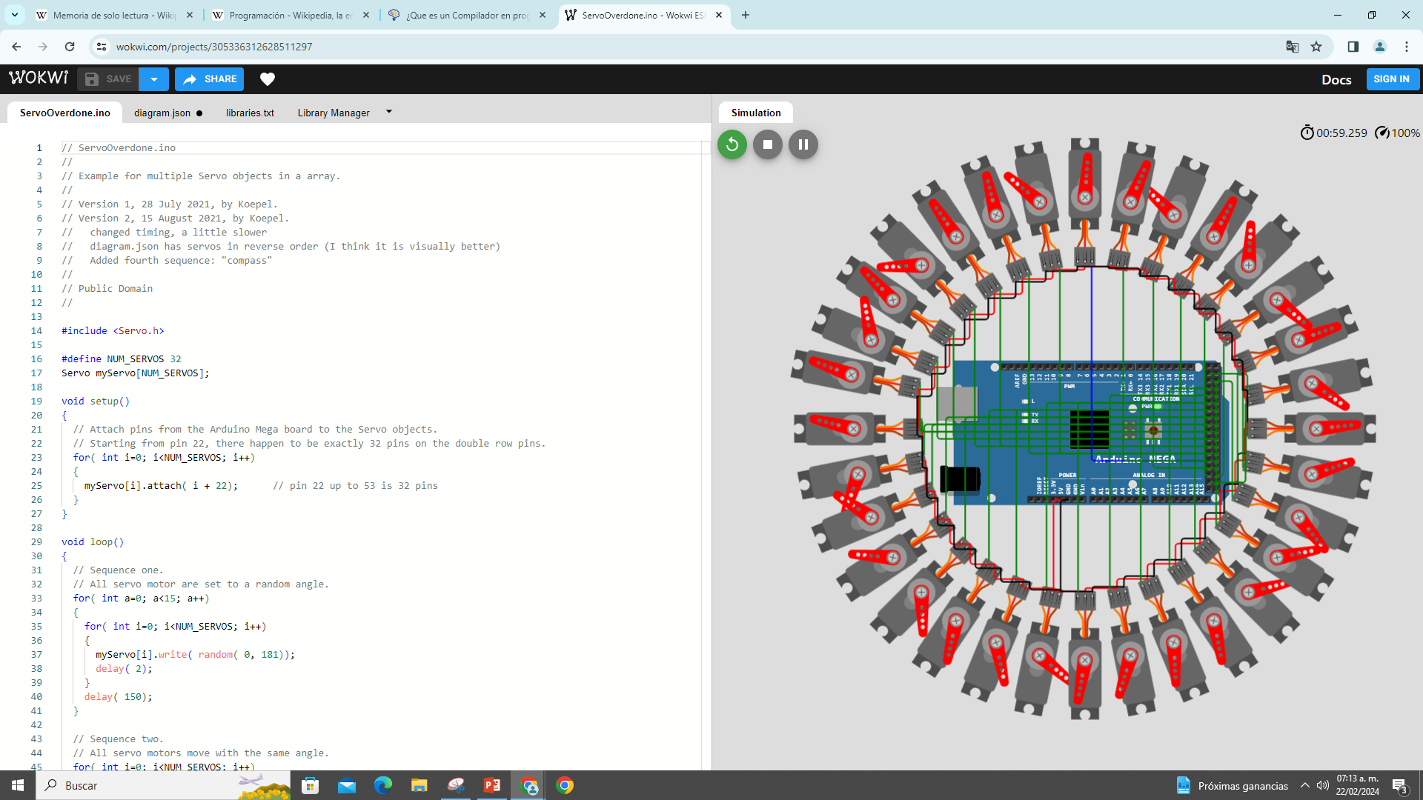
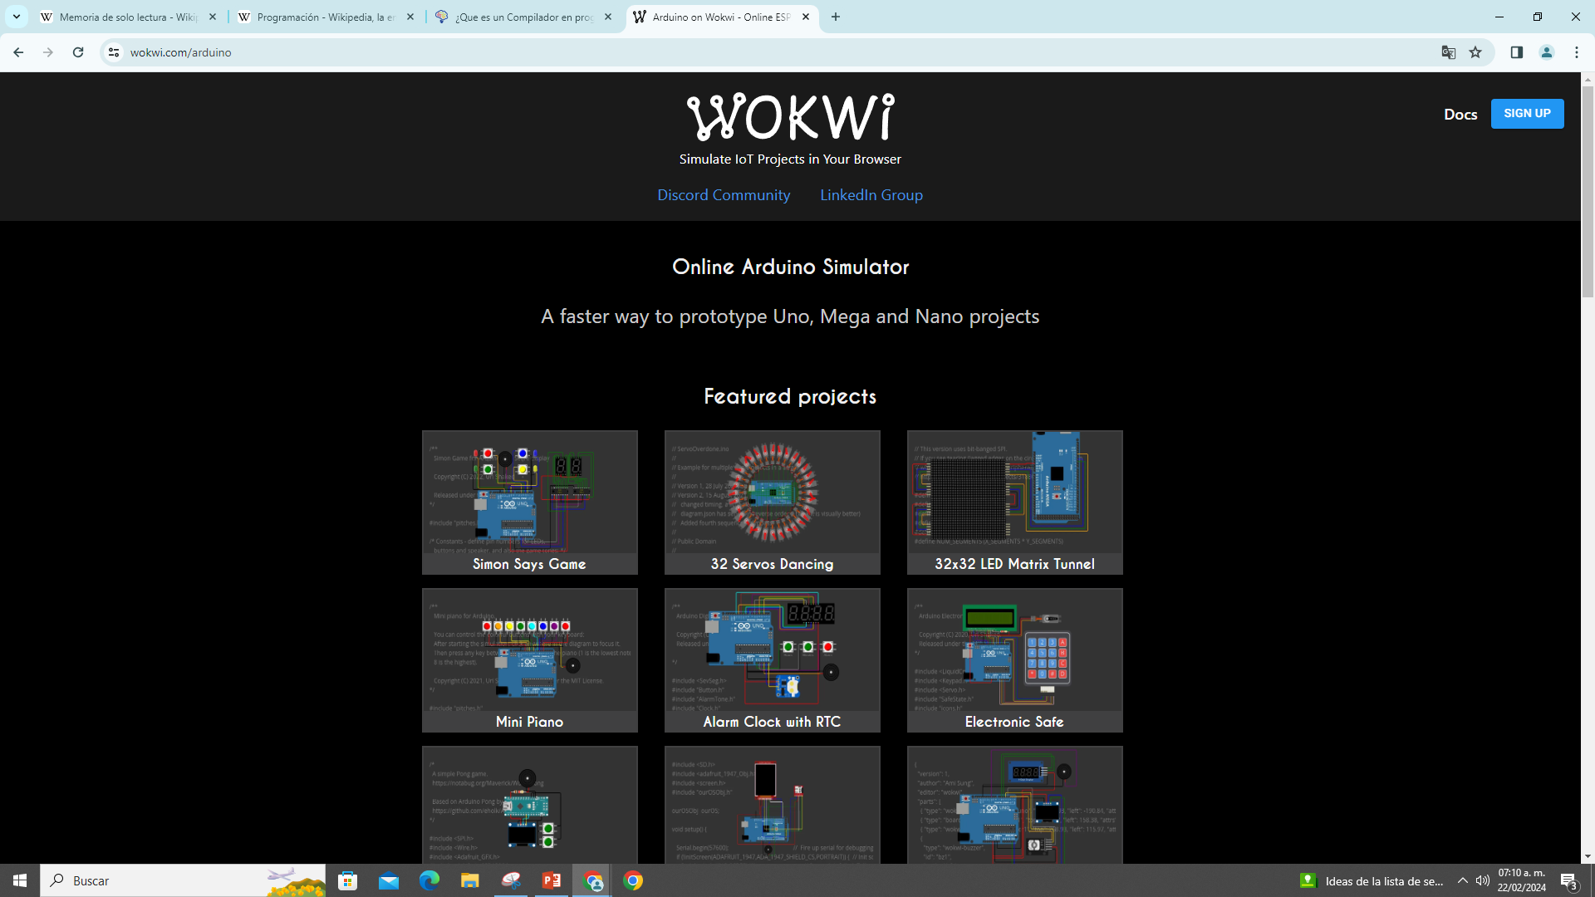

Slide 13
¿QUE TECNOLOGIA USARIAS?
¿Qué CARACTERISTICAS USARIAS ?
¿PERO QUE CARACTERISTICAS DEBE INCLUIR?
¿Cómo LO VAS A IMPLEMENTAR?

